Slide 1
Мы убедились, что процедуру можно рассматривать как схему локального развития процесса;
мы классифицировали некоторые общие схемы процессов, воплощенные в процедурах, строили о них умозаключения и производили их простейший алгоритмический анализ.
мы увидели, что процедуры высших порядков увеличивают выразительную силу нашего языка, позволяя оперировать общими методами вычисления, а следовательно, и проводить рассуждения в их терминах.
Это во многом и составляет сущность программирования.

Slide 2
ПОСТРОЕНИЕ АБСТРАКЦИЙ С ПОМОЩЬЮ ДАННЫХ

Slide 3
Рассмотрим задачу проектирования системы для арифметических вычислений с рациональными числами. Мы можем представить себе операцию add-rat, которая принимает два рациональных числа и вычисляет их сумму. В терминах простейших данных, рациональное число можно рассматривать как два целых числа: числитель и знаменатель.
Таким образом, мы могли бы сконструировать программу, в которой всякое рациональное число представлялось бы как пара целых (числитель и знаменатель) и add-rat была бы реализована как две процедуры (одна из которых вычисляла бы числитель суммы, а другая знаменатель).

Slide 4
ax+by
(defun linear-combination (a b x y) (+ (* a x) (* b y)))
Если нужно выразить в процедурных терминах идею о том, что можно строить линейные комбинации всюду, где определены сложение и умножение — для рациональных и комплексных чисел, многочленов и многого другого
(defun linear-combination (a b x y) (add (mul a x) (mul b y)))

Slide 5
Перегрузка методов — это приём программирования, который позволяет разработчику в одном классе для методов с разными параметрами использовать одно и то же имя. В этом случае мы говорим, что метод перегружен.

Slide 7
Пример: арифметические операции над рациональными числами
Для начала предположим, что у нас уже есть способ построить рациональное число Кроме того, мы предполагаем, что имея рациональное число, мы можем получить его числитель и знаменатель.
Notes:
стратегию синтеза: мечтать не вредно

Slide 8
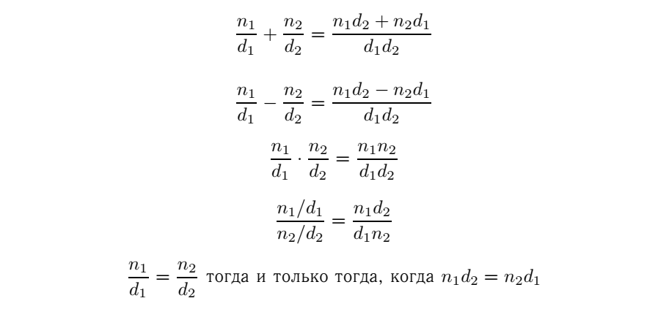
Рациональные числа

Slide 9
(defun add-rat (x y) (make-rat (+ (* (numer x) (denom y)) (* (numer y) (denom x))) (* (denom x) (denom y))))
(defun sub-rat (x y) (make-rat (- (* (numer x) (denom y)) (* (numer y) (denom x))) (* (denom x) (denom y))))
(defun mul-rat (x y) (make-rat (* (numer x) (numer y)) (* (denom x) (denom y))))
(defun div-rat (x y) (make-rat (* (numer x) (denom y)) (* (denom x) (numer y))))
Notes:
(make-rat n d) возвращает рациональное число, числитель которого целое n, а знаменатель — целое d. • (numer x) возвращает числитель рационального числа x. • (denom x) возвращает знаменатель рационального числа x

Slide 10
Представление рациональных чисел
(defun make-rat (n d) (cons n d)) (defun numer (x) (car x)) (defun denom (x) (cdr x))
Или
(defun make-rat cons) (defun numer car) (defun denom cdr) Первое определение связывает имя make-rat со значением выражения cons, то есть элементарной процедурой, которая строит пары. Таким образом, make-rat и cons становятся именами для одного и того же элементарного конструктора.

Slide 11
Барьеры абстракции
В общем случае основная идея абстракции данных состоит в том, чтобы определить для каждого типа объектов данных набор базовых операций, через которые будут выражаться все действия с объектами этого типа, и затем при работе с данными использовать только этот набор операций.
Notes:
абстракция является методом ограничения сложности, и мы увидим, как абстракция данных позволяет нам возводить полезные барьеры абстракции (abstraction barriers) между разными частями программы.

Slide 12
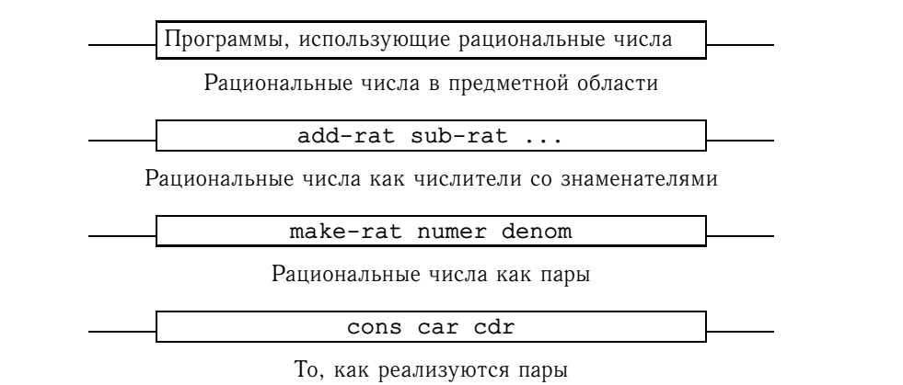

Slide 13
По существу, процедуры на каждом уровне являются интерфейсами, которые определяют барьеры абстракции и связывают различные уровни. У этой простой идеи много преимуществ. Одно из них состоит в том, что программы становится намного проще поддерживать и изменять. Любая сложная структура может быть представлена через элементарные структуры данных языка программирования многими способами.
Notes:
выбор представления влияет на программы, работающие с этим представлением; так что, если когда-нибудь позднее его нужно будет изменить, соответственно придется изменить и все эти программы. В случае больших программ эта задача может быть весьма трудоемкой и дорогой, если зависимость от представления не будет при проектировании ограничена несколькими программными модулями.

Slide 14
То, что мы ограничиваем зависимость от представления несколькими интерфейсными процедурами, помогает нам и проектировать программы, и изменять их, поскольку таким образом мы сохраняем гибкость и получаем возможность рассматривать другие реализации.
Представим себе, что мы строим пакет работы с рациональными числами и не можем сразу решить, вычислять ли НОД при построении числа или при обращении к нему. Методология абстракции данных позволяет нам отложить это решение, не теряя возможности продолжать разработку остальных частей системы.

Slide 15
что в точности означает слово данные (data)?
данные — это то, что определяется некоторым набором селекторов и конструкторов, а также некоторыми условиями, которым эти процедуры должны удовлетворять, чтобы быть правильным представлением
операции удовлетворяют условию, что для любых объектов x и y, если z есть (cons x y), то (car z) есть x, а (cdr z) есть y
Notes:
Абстрактные модели определяют новые типы объектов данных в терминах типов данных, определенных ранее. Следовательно, утверждения об объектах данных могут быть проверены путем сведения их к утверждениям об объектах данных, которые были определены ранее.

Slide 16
Последовательности как стандартные интерфейсы
абстракция позволяет проектировать программы, не увязая в деталях представления данных, и оставляет возможность экспериментировать с различными способами представления.

Slide 17
Процедура принимает в качестве аргумента дерево и вычисляет сумму квадратов тех из его листьев, которые являются нечетными числами (defun sds (tree) (cond ((null? tree) 0) ((not (pair? tree)) (if (odd? tree) (square tree) 0)) (else (+ (sds (car tree)) (sds (cdr tree))))))
список всех четных чисел Фибоначчи Fib(k), где k меньше или равно данного целого числа n:
(defun (even-fibs n) (defun (next k) (if (> k n) 0 (let ((f (fib k))) (if (even? f) (cons f (next (+ k 1))) (next (+ k 1)))))) (next 0))

Slide 18
Первая программа • перечисляет листья дерева; • просеивает их, отбирая нечетные; • возводит в квадрат каждое из отобранных чисел; и • накапливает результаты при помощи +, начиная с 0.
Вторая программа • перечисляет числа от 1 до n; • вычисляет для каждого из них число Фибоначчи; • просеивает их, выбирая нечетные; и • собирает их с помощью cons, начиная с пустого списка.

Slide 19
перечислителя (enumerator), который порождает «сигнал», состоящий из листьев данного дерева.
Этот сигнал пропускается через фильтр (filter), который удаляет все элементы, кроме нечетных. Получившийся сигнал проходит отображение (map),
которое представляет собой «преобразователь», применяющий к каждому элементу процедуру square.
Наконец, выход отображения идет в накопитель (accumulator), который собирает элементы при помощи +, начиная с 0.
Для even-fibs план аналогичен.
Notes:
перечисление отчасти реализуется проверками null? и pair?, а отчасти древовидно-рекурсивной структурой процедуры.

Slide 20
Если мы представим эти сигналы в виде списков, то сможем использовать операции над списками, чтобы реализовать обработку на каждом этапе. Например, мы можем реализовать стадии отображения из диаграмм потоков сигналов с помощью процедуры map
Просеивание последовательности, выбирающее только те элементы, которые удовлетворяют заданному предикату

Slide 21
Польза от выражения программ в виде операций над последовательностями состоит в том, что эта стратегия помогает нам строить модульные проекты программ, то есть проекты, которые получаются путем сборки из относительно независимых частей. Можно поощрять модульное проектирование, давая разработчику набор стандартных компонент и унифицированный интерфейс, предназначенный для гибкого соединения этих компонентов.
Модульное построение является мощной стратегией управления сложностью в инженерном проектировании. Например, в реальных приложениях по обработке сигналов проектировщики обычно строят системы путем каскадирования элементов, которые выбираются из стандартизованных семейств фильтров и преобразователей
Notes:
Последовательности, здесь реализованные в виде списков, служат стандартным интерфейсом, который позволяет комбинировать обрабатывающие модули. Кроме того, если мы представляем все структуры единым образом как последовательности, то нам удается локализовать зависимость структур данных в своих программах в небольшом наборе операций с последовательностями. Изменяя эти последние, мы можем экспериментировать с различными способами представления последовательностей, оставляя неприкосновенной общую структуру своих программ.

Slide 22
Вложенные отображения
Рассмотрим следующую задачу: пусть дано положительное целое число n; найти все такие упорядоченные пары различных целых чисел i и j, где 1 ≤ j < i ≤ n, что i+j является простым. Например, если n равно 6, то искомые пары следующие:

Slide 23
породить последовательность всех упорядоченных пар положительных чисел, меньших n, отфильтровать ее, выбирая те пары, где сумма чисел простая, и затем для каждой пары (i, j), которая прошла через фильтр, сгенерировать тройку (i, j, i + j)

Slide 24
для каждого целого i ≤ n перечислить целые числа j < i, и для каждых таких i и j породить пару (i, j). В терминах операций над последовательностями, мы производим отображение последовательности (enumerate-interval 1 n).
Для каждого i из этой последовательности мы производим отображение последовательности (enumerate-interval 1 (- i 1)). Для каждого j в этой последовательности мы порождаем пару (list i j).
Это дает нам последовательность пар для каждого i. Скомбинировав последовательности для всех i (путем накопления через append), получаем необходимую нам последовательность пар

Slide 25
Комбинация из отображения и накопления через append в такого рода программах настолько обычна, что мы ее выразим как отдельную процедуру:
(defun flatmap (proc seq) (accumulate append nil (map proc seq)))
Теперь нужно отфильтровать эту последовательность пар, чтобы найти те из них, где сумма является простым числом. Предикат фильтра вызывается для каждой пары в последовательности; его аргументом является пара и он должен обращаться к элементам пары. Таким образом, предикат, который мы применяем к каждому элементу пары, таков:
(defun prime-sum? (pair) (prime? (+ (car pair) (cadr pair))))

Slide 26
Наконец, нужно породить последовательность результатов, отобразив отфильтрованную последовательность пар при помощи следующей процедуры, которая создает тройку, состоящую из двух элементов пары и их суммы: (defun (make-pair-sum pair) (list (car pair) (cadr pair) (+ (car pair) (cadr pair))))

Slide 27
Сочетание всех этих шагов дает нам процедуру целиком: (defun (prime-sum-pairs n) (map make-pair-sum (filter prime-sum? (flatmap (lambda (i) (map (lambda (j) (list i j)) (enumerate-interval 1 (- i 1)))) (enumerate-interval 1 n)))))

Slide 28
подход уровневого проектирования
представление, что сложной системе нужно придавать структуру при помощи последовательности уровней, которая описывается последовательностью языков. Каждый из уровней строится путем комбинации частей, которые на этом уровне рассматриваются как элементарные, и части, которые строятся на каждом уровне, работают как элементарные на следующем уровне. Язык, который используется на каждом уровне такого проекта, включает примитивы, средства комбинирования и абстракции, соответствующие этому уровню подробности.

Slide 29
Уровневое проектирование пронизывает всю технику построения сложных систем.
При проектировании компьютеров резисторы и транзисторы сочетаются (и описываются при помощи языка аналоговых схем), и из них строятся и-, или- элементы и им подобные, служащие основой языка цифровых схем.
Из этих элементов строятся процессоры, шины и системы памяти, которые в свою очередь служат элементами в построении компьютеров при помощи языков, подходящих для описания компьютерной архитектуры.
Компьютеры, сочетаясь, дают распределенные системы, которые описываются при помощи языков описания сетевых взаимодействий, и так далее.
Notes:
язык описания изображений использует элементарные объекты (элементарные рисовалки), создаваемые при помощи языка, в котором описываются точки и линии и создаются списки отрезков для рисовалки либо градации серого цвета в рисовалке вроде rogers. Большей частью описание языка картинок сосредоточено на комбинировании этих примитивов с помощью геометрических комбинаторов вроде. Работали мы и на более высоком уровне, где beside и below рассматривались как примитивы, манипулируемые языком, операции которого, такие как square-of-four, фиксируют стандартные схемы сочетания геометрических комбинаторов

Slide 30
Уровневое проектирование помогает придать программам устойчивость (robustness), то есть повышает вероятность, что небольшое изменение в спецификации потребует относительно малых изменений в программе.

Slide 31
Множественные представления для абстрактных данных
барьеры абстракции — мощное средство управления сложностью проекта. Изолируя внутренние представления объектов данных, нам удается разделить задачу построения большой программы на меньшие задачи, которые можно решать независимо друг от друга. Однако такой тип абстракции данных еще недостаточно мощен, поскольку не всегда имеет смысл говорить о «внутреннем представлении» объекта данных.

Slide 32
В качестве простого примера, комплексные числа можно представить двумя почти эквивалентными способами: в декартовой форме (действительная и мнимая часть) и в полярной форме (модуль и аргумент).
Иногда лучше подходит декартова форма, а иногда полярная. В сущности, вполне возможно представить себе систему, в которой комплексные числа представляются обоими способами, а процедурыоперации над комплексным числами способны работать с любым представлением.

Slide 34
В такой ситуации очень трудно заранее всем договориться о выборе представления данных.
Так что в дополнение к барьерам абстракции данных, которые отделяют представление данных от их использования, нам нужны барьеры абстракции, которые отделяют друг от друга различные проектные решения и позволяют различным решениям сосуществовать в рамках одной программы.

Slide 35
поскольку часто большие программы создаются путем комбинирования существующих модулей,созданных независимо друг от друга, нам требуются соглашения, которые позволяли бы программистам добавлять модули к большим системам аддитивно (additively), то есть без перепроектирования и переписывания этих модулей

Slide 36
Программирование, управляемое данными, и аддитивность
Общая стратегия проверки типа данных и вызова соответствующей процедуры называется диспетчеризацией по типу (dispatching on type). Это хороший способ добиться модульности при проектировании системы.

Slide 37
Один заключается в том, что обобщенные процедуры интерфейса обязаны знать про все имеющиеся способы представления.
Предположим, к примеру, что нам хочется ввести в нашу систему комплексных чисел еще одно представление. Нам нужно будет сопоставить этому представлению тип, а затем добавить вкаждую из обобщенных процедур интерфейса по варианту для проверки на этот новый тип и вызова селектора, соответствующего его представлению. Второй недостаток этого метода диспетчеризации состоит в том, что, хотя отдельные представления могут проектироваться раздельно, нам нужно гарантировать, что никакие две процедуры во всей системе не называются одинаково.

Slide 38
каждый раз, когда нам приходится работать с набором обобщенных операций, общих для множества различных типов, мы, в сущности, работаем с двумерной таблицей, где по одной оси расположены возможные операции, а по другой всевозможные типы. Клеткам таблицы соответствуют процедуры, которые реализуют каждую операцию для каждого типа ее аргумента.

Slide 39
Программирование, управляемое данными, — метод проектирования программ, позволяющий им напрямую работать с такого рода таблицей.

Slide 40
этот интерфейс через одну процедуру, которая ищет сочетаниеимени операции и типа аргумента в таблице, чтобы определить, какую процедуру требуется применить, а затем применяет ее к содержимому аргумента.
Если мы так сделаем, то, чтобы добавить к системе пакет с новым представлением, нам не потребуется изменять существующие процедуры; понадобится только добавить новые клетки в таблицу.

Slide 41
Передача сообщений
Основная идея программирования, управляемого данными, состоит в том, чтобы работать с обобщенными операциями в программах при помощи явных манипуляций с таблицами операций и типов, диспетчеризация по типу организуется внутри каждой операции, и каждая операция должна сама заботиться о своей диспетчеризации. Это, в сущности, разбивает таблицу операций и типов на строки, и каждая обобщенная операция представляет собой строку таблицы

Slide 42
Альтернативой такой стратегии реализации будет разбить таблицу по столбцам и вместо «умных операций», которые диспетчируют по типам данных, работать с «умными объектами данных», которые диспетчируют по именам операций.
Мы можем этого добиться, если устроим все так, что объект данных, например комплексное число в декартовом представлении, будет представляться в виде процедуры, которая в качестве входа воспринимает имя операции и осуществляет соответствующее ей действие.
Такой стиль программирования называется передача сообщений (message passing). Имя происходит из представления, что объект данных — это сущность, которая получает имя затребованной операции как «сообщение».

